Slide 1
Продукты / Системы контроля доступа / Механические замки + Электрозащелки
ЭЛЕКТРОЗАЩЕЛКИ DORMA
ДИСТАНЦИОННОЕ УПРАВЛЕНИЕ
И КОНТРОЛЬ НАД СОСТОЯНИЕМ ДВЕРИ
КЛАССЫ ЗАЩЕЛОК:
FAIL-SECURE (нормально-закрытые)
Без напряжения заблокирована
Для безопасности помещения – охранная
Для блокировки распространения огня – противопожарные серии
FAIL-SAFE (нормально-открытые)
Без напряжения разблокирована
Для безопасности людей – эвакуационные двери

Slide 2
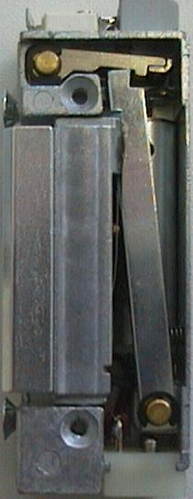
Продукты / Системы контроля доступа / Механические замки + Электрозащелки
ЭЛЕКТРОЗАЩЕЛКИ DORMA
ФУНКЦИОНИРОВАНИЕ
3. Когда нормально закрытая защёлка запитывается, второй рычажок перемещается вверх по синей стрелке – защёлка разблокируется.
2. При блокировке рычаг удерживается вторым небольшим рычажком.
1. При открывании рычаг должен иметь возможность свободно перемещаться по красной стрелке.
Запитка может производиться:
Постоянным током (100% ED – может запитываться постоянно долго). Такие защёлки не в состоянии справляться с давлением со стороны ригеля двери – становится невозможной разблокировка!
Переменным током (AC) – слышен зуммер, максимальная сила давления – 80 Н (8 кг).

Slide 3
Продукты / Системы контроля доступа / Механические замки + Электрозащелки
ЭЛЕКТРОЗАЩЕЛКИ DORMA
ФУНКЦИЯ LUCKY STRIKE
Входное напряжение на защелку 12-48 V
около 2 сек.
t
В электрозащелках с Lucky Strike допускается давление до 200 Н!

Slide 4
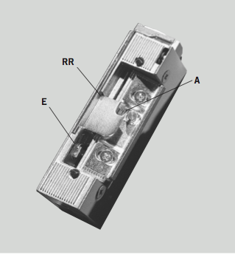
Продукты / Системы контроля доступа / Механические замки + Электрозащелки
ЭЛЕКТРОЗАЩЕЛКИ DORMA
ДОПОЛНИТЕЛЬНЫЕ ФУНКЦИИ:
А – ФУНКЦИЯ УДЕРЖАНИЯ
При кратковременной подаче питания срабатывает механизм электрозащелки и удерживает ее в разблокированном состоянии до момента открывания двери (функция арретирования). Только для нормально-закрытых защелок.
Е – ФУНКЦИЯ ОТПИРАНИЯ
Небольшой рычажок механически отключает защелку. Дверь может быть открыта беспрепятственно, независимо от сигналов.
Только для нормально-закрытых защелок. Нельзя устанавливать на противопожарные двери.
RR – ФУНКЦИЯ МОНИТОРИНГА РИГЕЛЯ
Плавающий контакт контролирует положение косого ригеля механического замка («дверь открыта» / «дверь закрыта»).

